Slide 1
Bakteriur á skerpikjøti Hvat er tað sum hendir tá kjøt verður hongt upp?
Búnaðarstevnan
18. februar 2023
Eyðfinn Magnussen
Fróðskaparsetur Føroya

Slide 2
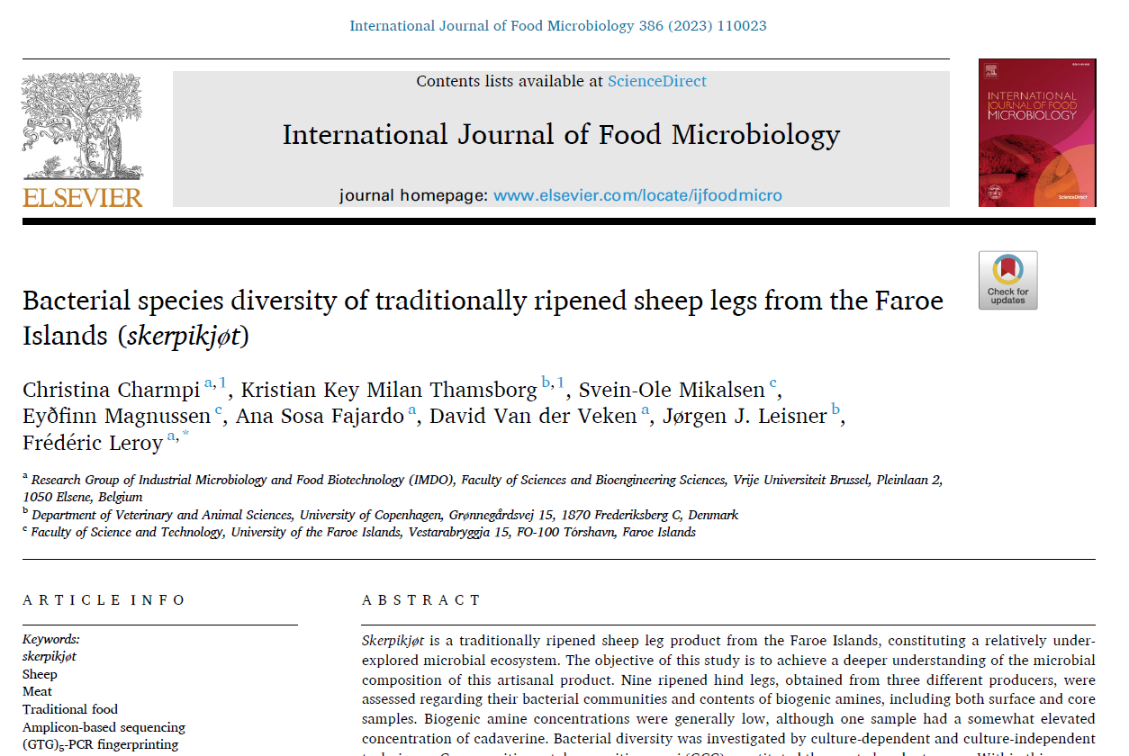
Vísindaliga greinin

Slide 3
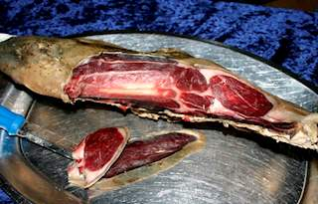
Ræsing
Fermentering
Bakteriur og soppar gera nøkur kemisk evni
Prosessirnar er stýrdar av hitanum
Kalt í veðrinum – Lítil smakkur
Lýtt í veðrinum – Góður smakkur, men vandi fyri maðki

Slide 4
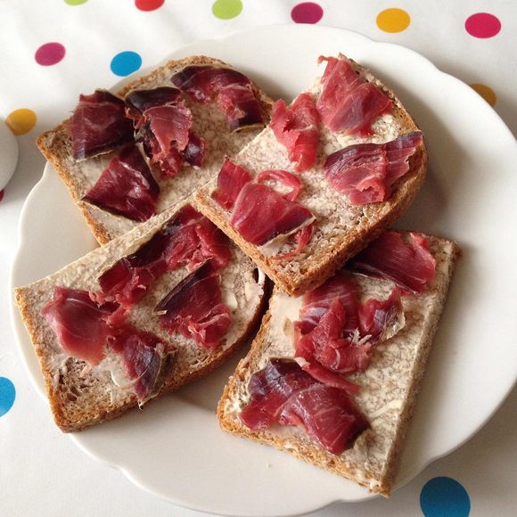
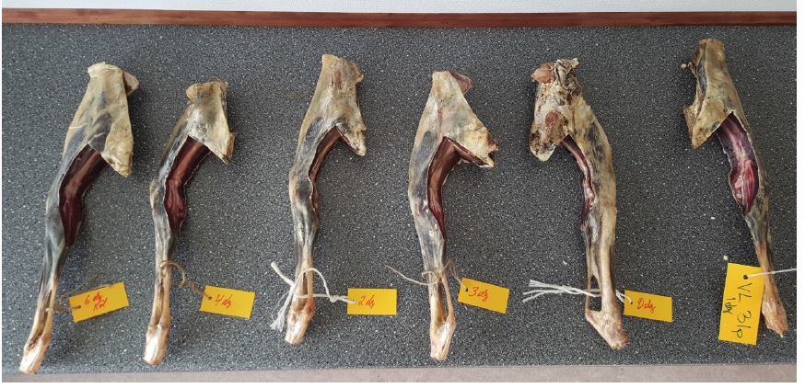
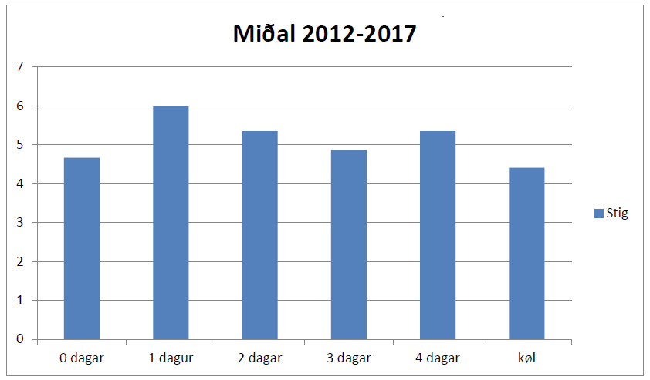
Ræsing Royndir á Búnaðarstovan
Royndir við 12 krovum
Tvey krov vórðu hongd í hjallin og tvey í kølirúm (5 ⁰C) beinanvegin
Hini krovini vórðu hongd í eitt rúm, har hitin var 14 ⁰C.
Dagin eftir vórðu aftur tvey krov hongd í hjallin og annan dagin eftir, vórðu aftur tvey krov hongd í hjallin o.s.fr.
Úrslitið
Smakkipanel. Góvu karakter - Blindprøvar
Krovini, sum hava hingið inni í tvey ella trý døgn, áðrenn tey vórðu hongd í hjallin, høvdu tann besta smakkin.
Tá lítt var í veðrinum, var lítil ella eingin munur munur

Slide 5
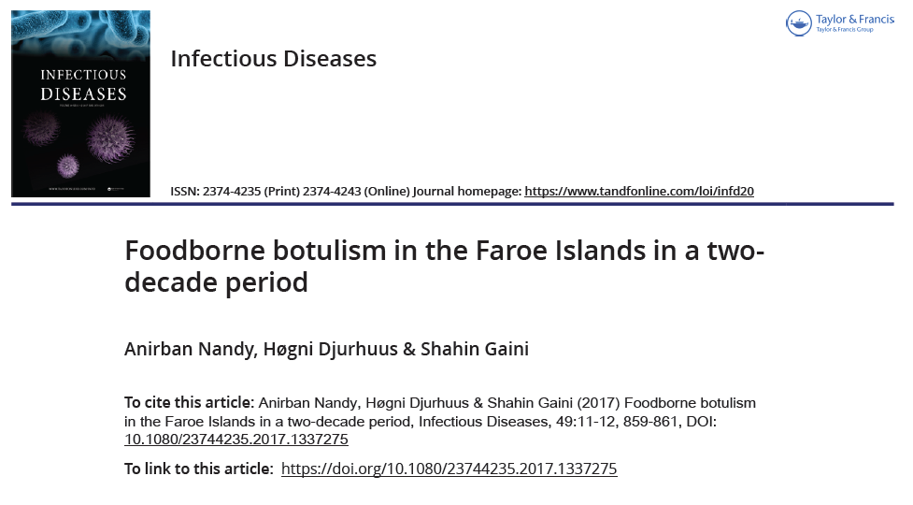
Botulisma í Føroyum Vísindalig grein 2017
Vardamilil nervagift, framleidd av bakteriuni Clostridium botulinum undir iltfríum umstøðum, og tá ið tað er lýtt (>5 ⁰C).
ÁriniÍ 1988 – 2007 (19 ár) vóru 9 tilfeldi av botulismu staðfest í Føroyum.
Tveir sjúklingar doyðu
Notes:
All types of botulinum toxin are rapidly destroyed by heating to 100 °C for 15 minutes (900 seconds)

Slide 6
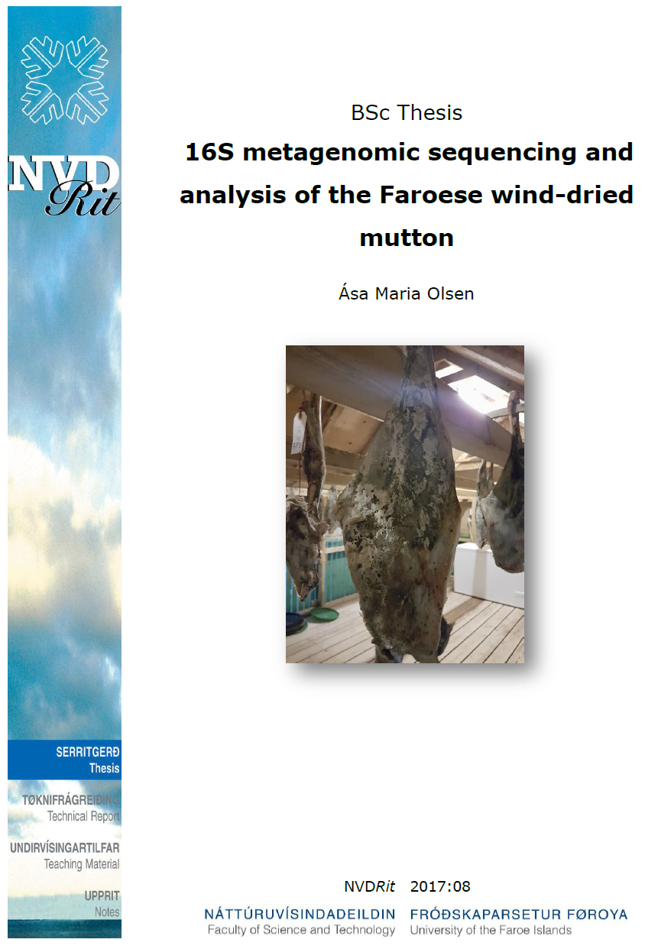
Aðrar kanningar av skerpikjøti
Ása Maria Olsen 2017
Sóleyð Thomsen 2021

Slide 7
Okkara kanning 4. apríl 2020

Slide 8
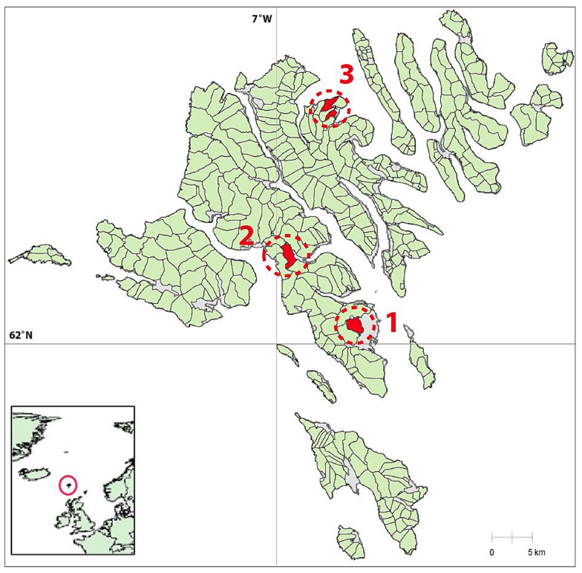
Trý støð 9 tjógv
Oyndafjørðr
3 tjógv – 2 ær
Knúkur & Skorðatindur
Kollafjørður
3 lomb
Heygshagi
Búnaðarstovan
Tórshavn
3 tjógv – 2 ær
Húsahagi

Slide 9
Trý tjógv úr Kollafirði

Slide 10
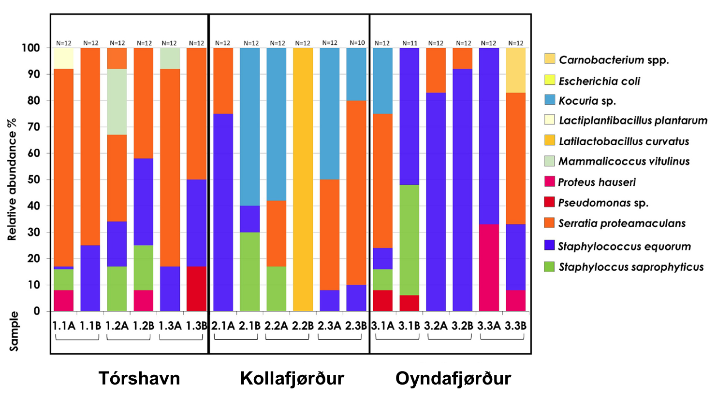
Bakteriur á skerpikjøti Agar-plátur
A: Utta á tjónum B: Inni í tjónum
Notes:
Figure 3

Slide 11
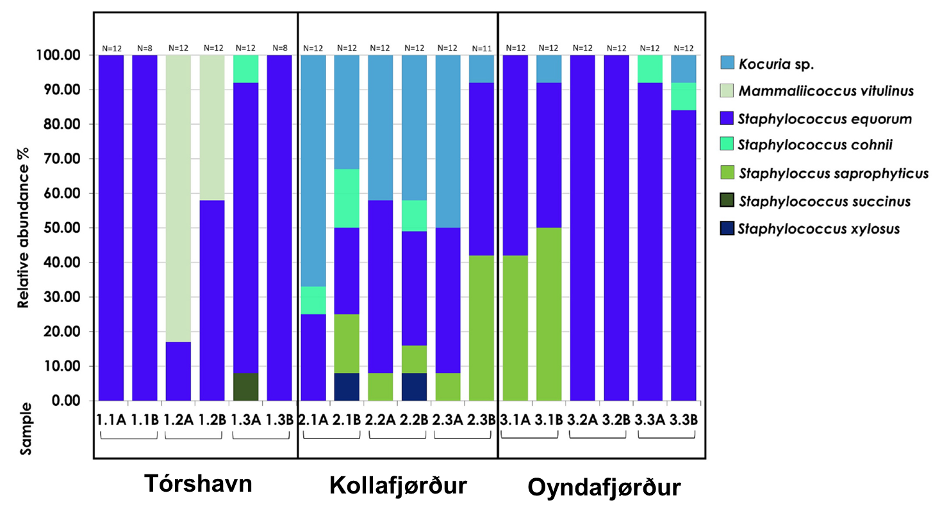
Bakteriur á skerpikjøti MSA
A: Utta á tjónum B: Inni í tjónum
Notes:
Figure 4

Slide 12
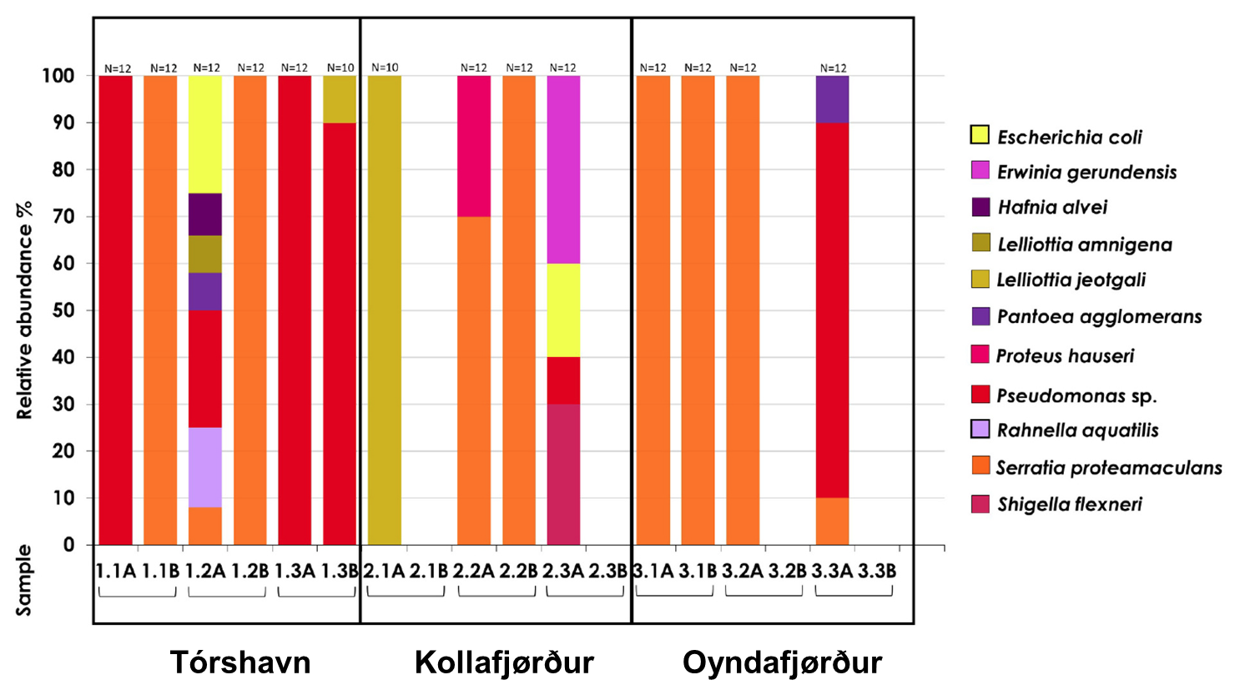
Bakteriur á skerpikjøti RAPID’Entero
A: Utta á tjónum B: Inni í tjónum
Notes:
Figure 5

Slide 13
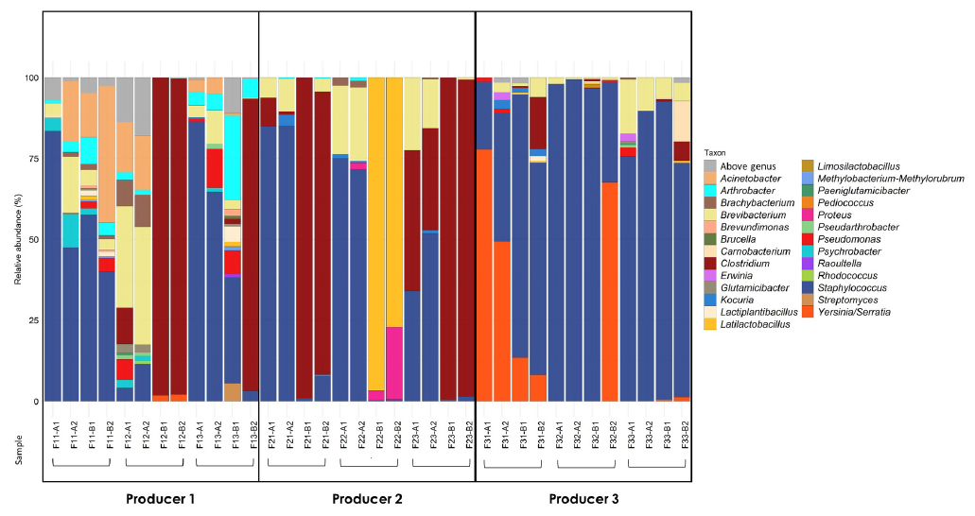
Bakteriur á skerpikjøti ASVs V4 region
Tórshavn Kollafjørður Oyndafjørður
A: Utta á tjónum B: Inni í tjónum
Notes:
Figure 6

Slide 14
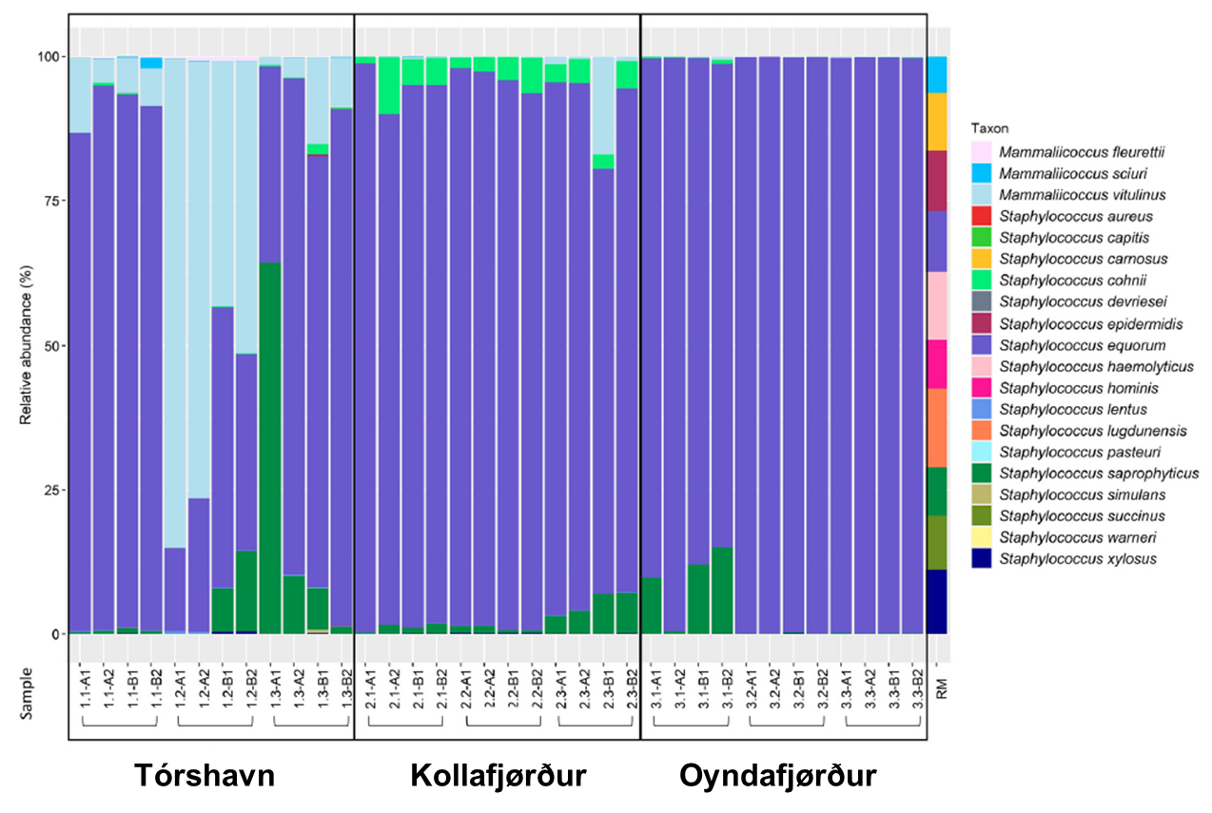
Bakteriur á skerpikjøti ASVs partial region
A: Utta á tjónum B: Inni í tjónum
Notes:
Figure 6

Slide 15
Niðurstøðan
Nógvar av bakteriunum vóru tær somu á øllum nýggju tjógvunum.
Men mongdin var tó ymisk. Á einum tjógvi kundu vera nógv av nøkrum ávísum bakteriusløgum, men á einum øðrum tjógvi var rættuliga lítið til av somum bakterium.
Hví so er, vita vit ikki enn.
Bakteriusamansetingin á tjógvum, sum høvdu hingið í sama hjalli, var meira einsháttað, enn tá samanborið var við tjógv, sum høvdu hingið í einum øðrum hjalli.
Hetta er ábending um, at staðið, haðani kjøtið kemur, hevur týdning fyri, hvussu væl tað smakkar.
Tað kann vera hjallurin ella hagin, har sum seyðurin hevur gingið, ella kanska ein blandingur av báðum tveimum.
Líknandi bakteriusløg, og bólkar av bakterium, sum Ása Maria Olsen og Sóleyð Thomsen fyrr hava funnið á skerpikjøti.

Slide 16
Framtíðar kanningar
Okkara kanning
Ein løtumynd
Vísir hvørjar bakteriur vóru á kjøtinum, tá ið tað var fryst 4. apríl 2020.
Nýggj kanning
Fylgja krovinum frá tí tað verður flett, til tað turra kjøtið verður fryst.
Hvussu broytist samansetingin av bakterium og soppum gjøgnum árið?
Taka prøvar
Dagliga
Hvørja viku
Hvønn mánað
Bakteriur og soppar
Helst frá fleiri støðum og høgum í landinum.
Hvat er tann besti smakkurin?
Smakki-panel
Blindprøvar. Geva karakter fyri smakk og lukt á kjøtinum.
Tá ið vit so vita, hvat var tað besta kjøtið, kunnu vit hyggja aftureftir, og kann eftir,hvørjar bakteriur og soppar eyðkendu júst hetta kjøtið.
Fígging?

Slide 17
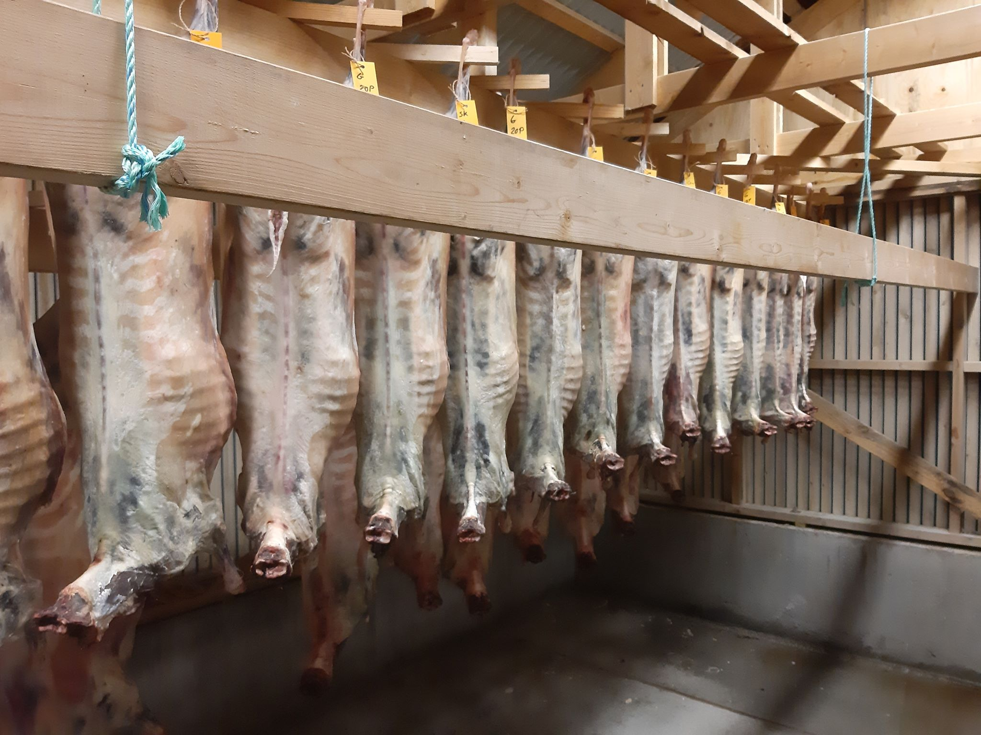
Vanligur hjallur

Slide 18
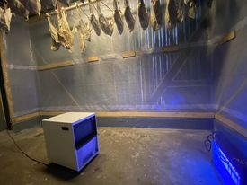
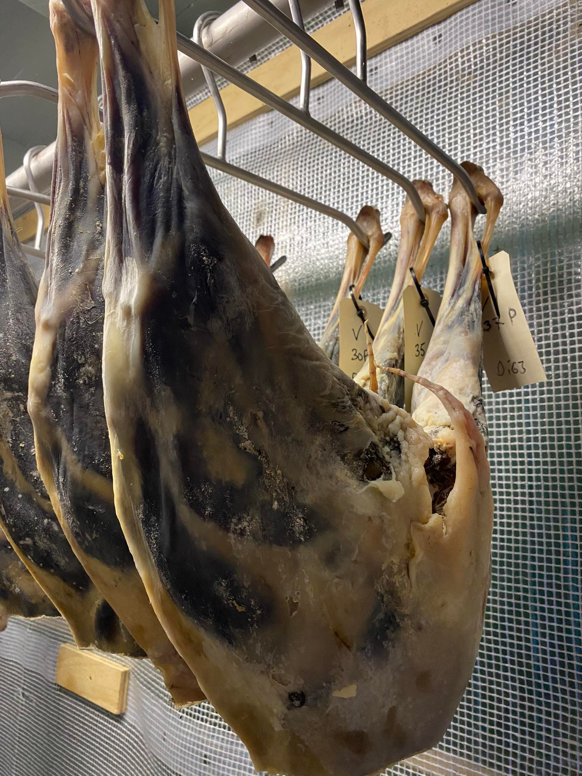
Modernaður hjallur Klimarúm
Labmbstjógv 17. feb. 2023
Hongt upp seinast í sep. 2023
Mynd: Jonheðin Herason Trondheim
Notes:
Vanligur hjallur, klæddur við plastikki
Eingin trekkur
Avfuktari ~80%
Lítil el-radiatorur. Tendrar, um hitin ferð niður um 8 stig. Verður bara brúktur frá kjøtil verður hongt upp, og fram til uml 1.des.

Slide 19
Umrøða í fjølmiðlunum
Her eru fýra leinki til umtaluna av skerpikjøt-greinini:
1) Innslag í Degi og Viku, hósmorgunin 15. desembur (2:53 minuttir)
Granska bakteriur í skerpikjøti
https://kvf.fo/.../12/15/granska-bakteriur-i-skerpikjoti
Innslag í Góðarmorgun-sendingini í Kringvarpinum,
hósmorgunin 15. desembur (11:19 minuttir)
https://www.dropbox.com/.../Skerpikjoet_GMF15Des2022.mp3...
Vísindalig grein um skerpikjøt - Lættlesilig grein á heimasíðuni hjá Setrinum 13. desembur
https://www.setur.fo/.../visindalig-grein-um-skerpikjot/
4) Vísindaliga greinin
https://authors.elsevier.com/c/1gAvvcF3iBUdM https://kvf.fo/.../12/15/granska-bakteriur-i-skerpikjoti

